Slide 1
Замените выделенные слова в предложениях словами с префиксами пре-, при-. Полученные слова запишите.
Мы сели на край скамьи. Стояла великолепная погода. Прохожий на минутку остановился, чтобы прочесть название улицы. При температуре ниже нуля вода становится льдом. Ребята едут в лагерь, расположенный около моря.

Slide 2
Игра «Четвертое лишнее»
Найдите в каждой строчке лишнее слово, свое мнение обоснуйте
Придорожный, приусадебный, прилечь, пригородный
Прекрасный, предобрый, преумный, преградить
Пришить, прибить, призрачный, приклеить

Slide 3
отдать рассмотреть
создавать разжигать
заправить бесконечно
вошёл взбираться
сделать испугаться
поддержать безвкусный

Slide 4
Тема урока: Правописание З – С на конце приставок

Slide 5
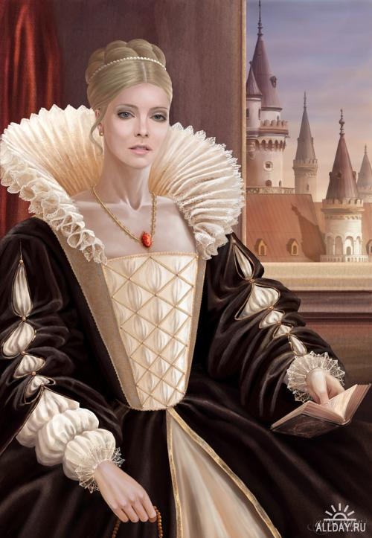
Королева «З»

Slide 6
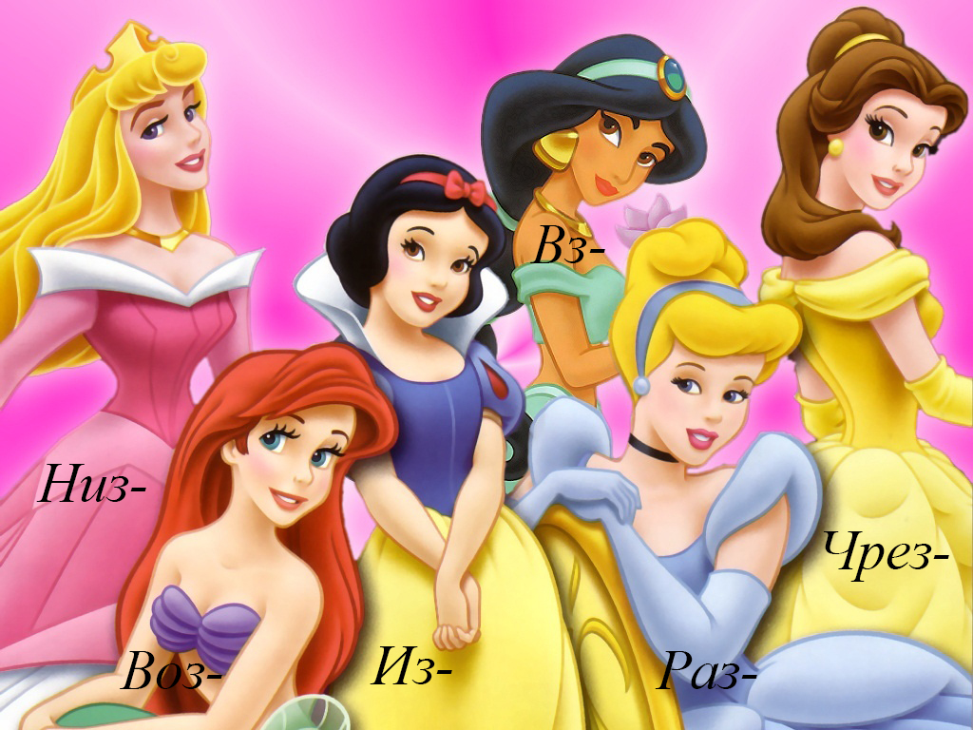

Slide 7


Slide 8
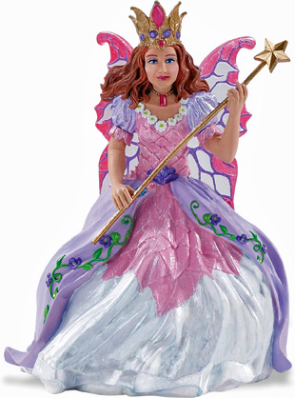
Королева «С»

Slide 9


Slide 10
Составляем алгоритм:
Определяю, перед каким согласным приставка
Перед глухим – пишу С; (с, т, п, к,х,ч,ш,щ,ф)
Перед звонким – пишу З; (в,з,д,р,м,г,н)

Slide 11
Замените словосочетания словами с приставками без- или бес-
Ребёнок без забот
Жидкость без цвета
Дорога без конца
Движение без шума

Slide 12
Составь слово
Из слова разжечь возьмите приставку.
Из слова думать – корень.
Из слова читать – суффикс.
И окончание - из слова петь.

Slide 13
Тест
1) В каком слове приставка оканчивается на –с?
а) и.черпать;
б) чре.мерный;
в) бе.жизненный;
г) во.делать.
2) В каком слове приставка оканчивается на –с?
а) во.наградить;
б) бе.шумный;
в) ра.жечь;
г) и.мутить.

Slide 14
3) В каком слове приставка оканчивается на –з?
А) и.жарить;
Б) и.царапать;
В) ра.шнуровать;
Г) бе.ценный.
4) В какой строке во всех словах пропущена одна и та же буква:
а) и.царапать; и.жарить;
б) и.числять; бе.ценный;
в) бе.жалостный; бе.шумный;
г) бе.вкусица; ра.шнуровать.

Slide 15
5) В каком слове приставка оканчивается на –з?
а) ни.ходить;
б) во.произвести;
в) ра.чёт;
г) в.дохнуть.
6) В каком слове приставка оканчивается на –с?
а) Бе.вкусный;
б) И.пить;
в) В.дрогнуть
г) Ра.бросать

Slide 16
«Не сьеште» второе «С»!
К данным «отрезкам» слов прибавьте приставки второй группы. Запишите полученные слова.
..совестный, ..свет, ..сыпаться, ..сказывать, ..станавливать, ..суждать, ..ставлять, ..сердечный, ..следование.

Slide 17
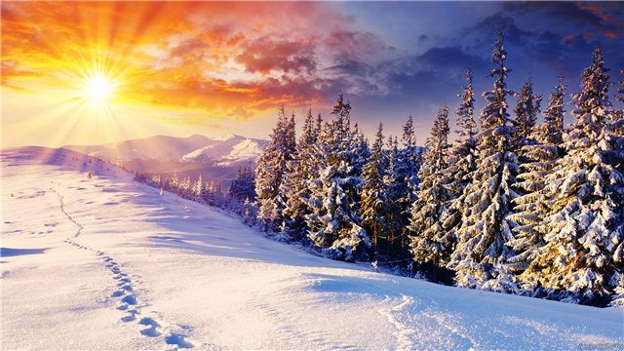
Напишите небольшое сочинение по картинке, используя данные слова и словосочетания. Озаглавьте сочинение.
На ра…свете
И…менилось
Ра…сыпало лучи
Ра…стилается розовое покрывало
Ра…весила ветки
Бе…крайняя даль
Ра…дается звук
Ра…глядеть следы
Ра…тревожила душу

